Slide 1
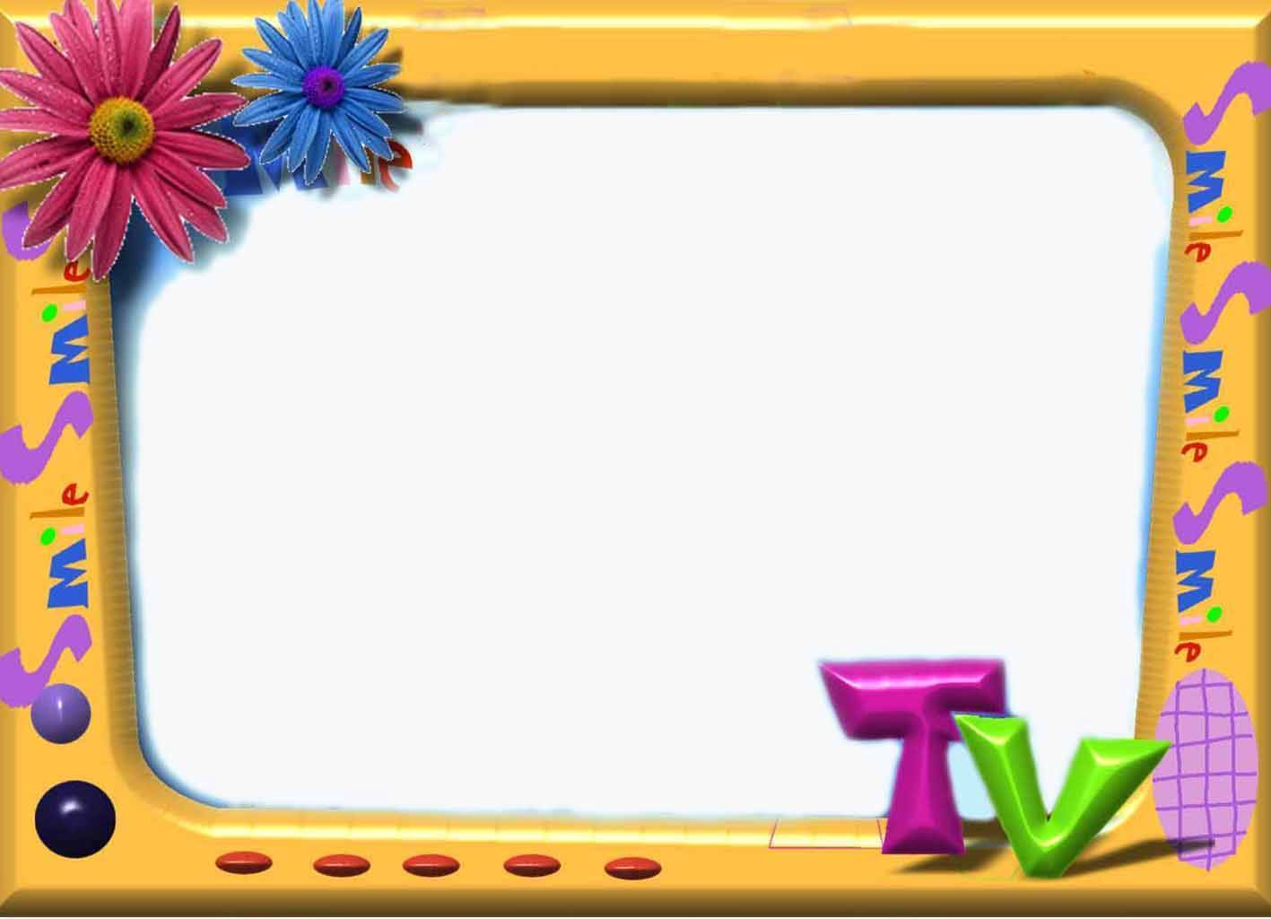

PHÒNG GIÁO DỤC & ĐÀO TẠO LONG BIÊN
TRƯỜNG TIỂU HỌC ĐÔ THỊ VIỆT HƯNG
GIÁO ÁN ĐIỆN TỬ
Môn : Học vần
Bài 30: UA – ƯA (T1)

Slide 2
ÔN BÀI CŨ

Slide 3
Bài 30:

Slide 4
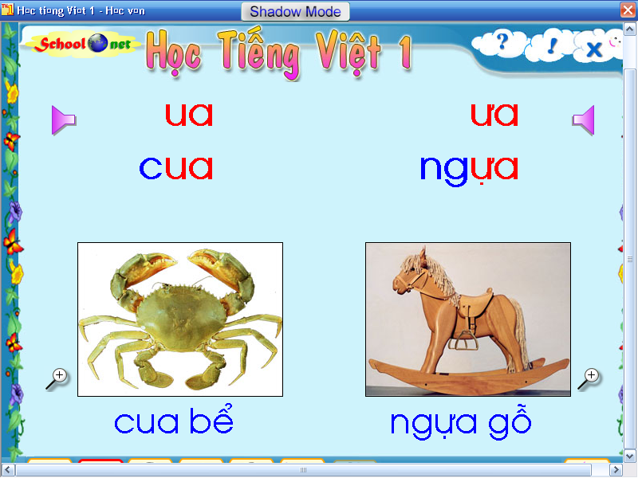
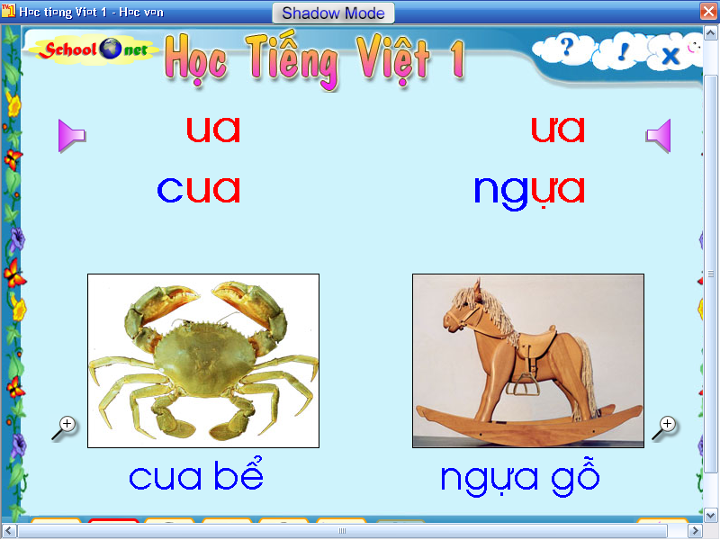
ua
ưa
cua
ngựa
cua bể
ngựa gỗ

Slide 5
ua
ưa
cua
ngựa
cua bể
ngựa gỗ
cà chua
tre nứa
nô đùa
xưa kia

Slide 6
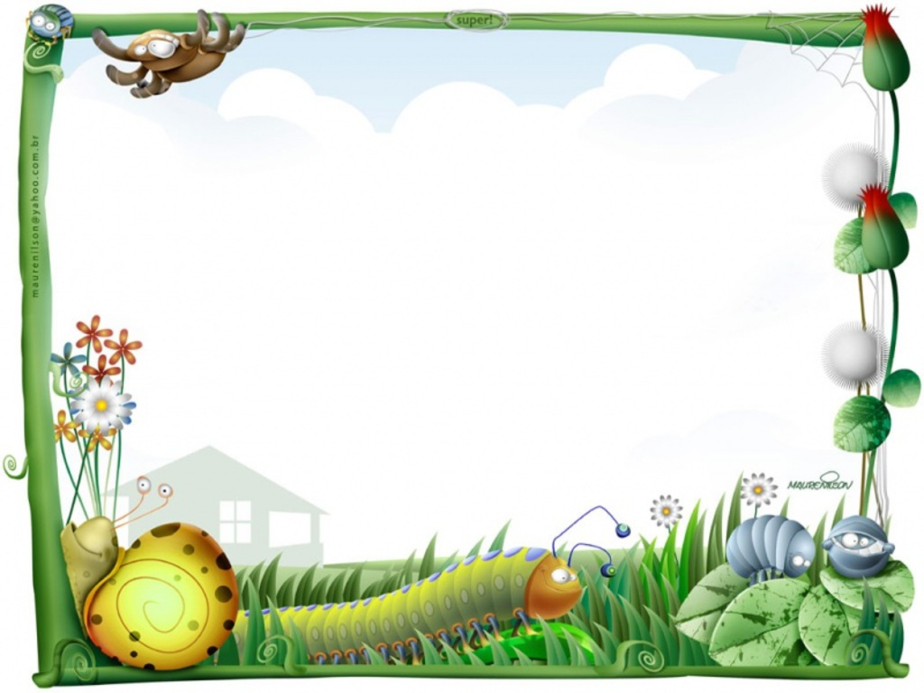







Nghỉ giữa giờ

Slide 7
Luyện viết bảng con
ua
ưa
cua bể
ngựa gỗ

